Slide 1
ShoeCleaner
2013136021
김영규

Slide 2
목차
개요
구성도
주요 기능
사진 및 영상

Slide 3
1. 개요
1. 개요
3 / 8
아두이노를 이용한
신발 제습 & 살균 신발장

Slide 4
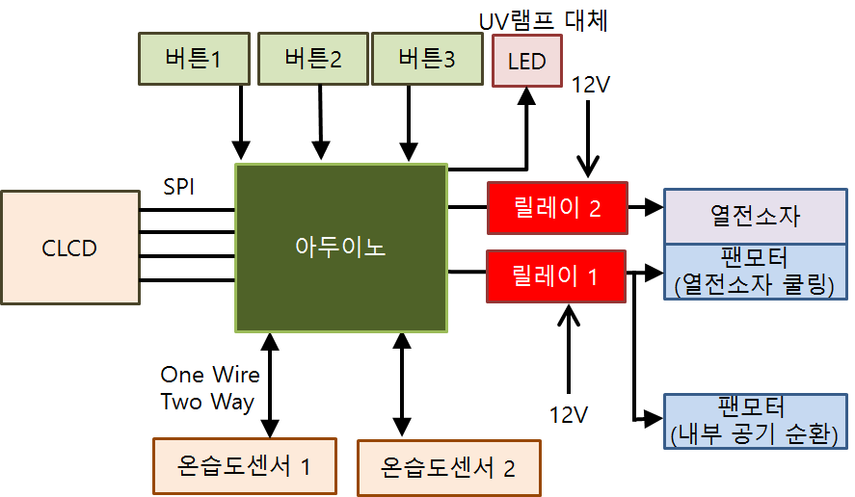
2. 구성도
2.1 전체 구성도
4 / 8
2.1 전체 구성도

Slide 5
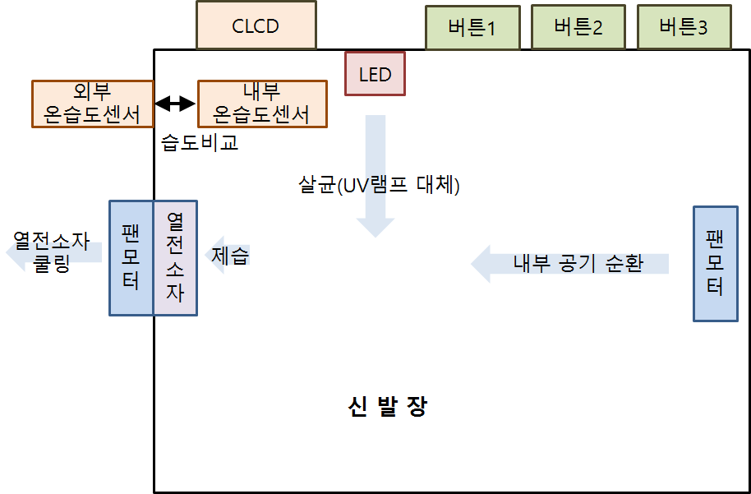
2. 구성도
2.2 기구부 구성도
5 / 8
2.2 기구부 구성도

Slide 6
3. 주요 기능
3. 주요 기능
6 / 8
온습도센서
인터럽트 타이머
자동 메뉴
외부, 내부 습도를 비교하여 제습
살균
메뉴 선택
완료
인터럽트 타이머
사용자 설정
메뉴
제습 시간
설정
살균 시간
설정

Slide 7
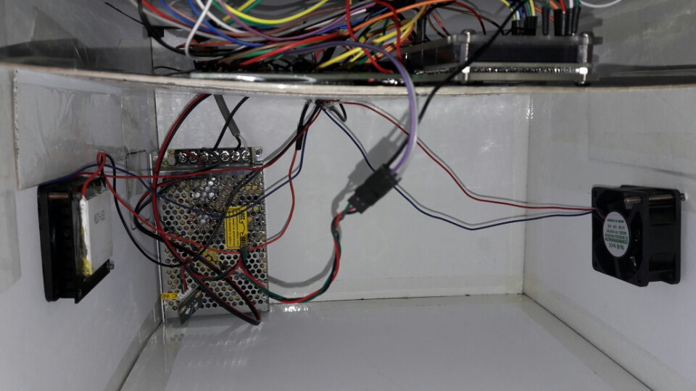
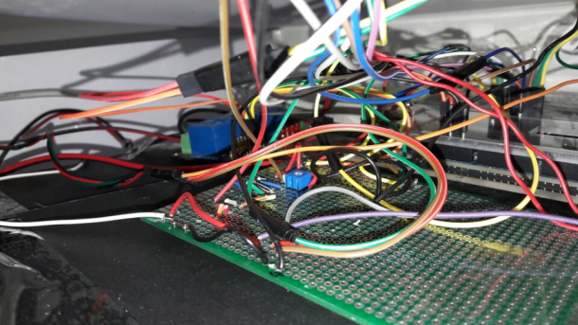
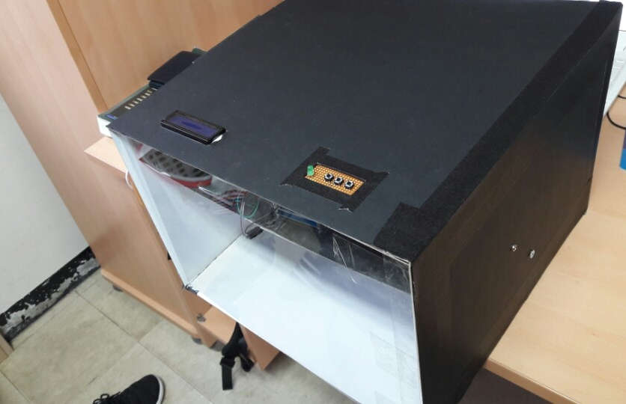
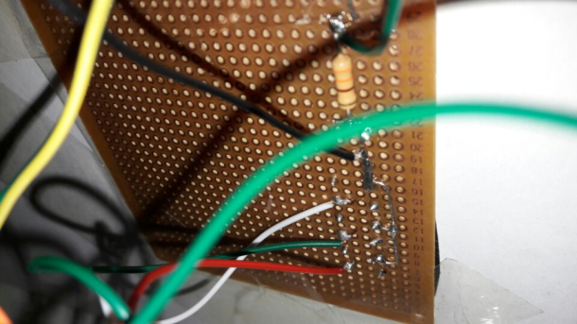
4. 사진 및 영상
4. 사진 및 영상
7 / 8
You Tube : https://www.youtube.com/watch?v=VbzuLVawgu8
Git 저장소 : https://github.com/kutmicro/2013136021_ShoeCleaner.git

Slide 8
감사합니다

